Slide 1
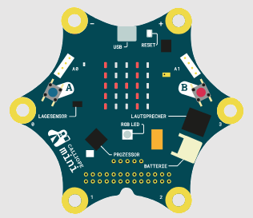
Aufgaben für Messen – Steuern – Regeln

Slide 2
Inhalt
Grundlagen
Der Calliope
Ausstattung
Eingangs- und Ausgangssignale
Analoger/Digitaler Input und Output
Zubehör
Ein Programm für den Calliope schreiben
Ein Programm auf den Calliope hochladen
Challenges
Hello World!
Tasten und RGB-LED
Ventilator
Theremin
Klickzähler
Stoppuhr
Kleines 1x1
Entfernungsmesser
Radar
Fliegender Ball

Slide 3
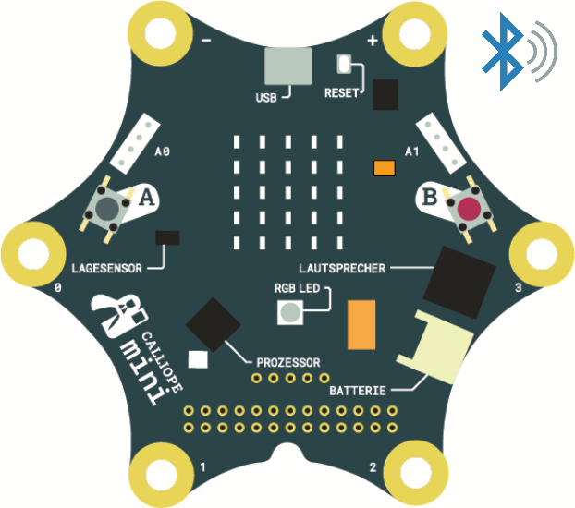

Der Calliope Mini
Grundlagen
Der Calliope Mini ist ein kleiner Computer. Er wurde von einem Team in Berlin entwickelt. Das Ziel ist: alle Schülerinnen und Schüler sollen einen Zugang zur digitalen Welt bekommen und die Techniken erleben, die dahinterstecken. Sie sollen die ersten Schritte im Programmieren lernen und Technologien kreativ nutzen.
Um diese zu ermöglichen, besitzt der Calliope Mini schon einiges an Ausstattung, um Eingangssignale zu verarbeiten und Ausgangssignale zu erzeugen. Dabei werden die Eingangssignale mithilfe von Sensoren in eine für den Calliope nutzbare Form gebracht und durch Aktoren kann der Calliope mit der Außenwelt interagieren.
Eingangssignale (Sensoren)
Ausgangssignale (Aktoren)

Slide 4
Der Calliope Mini
Grundlagen
9
1
Micro USB Anschluss (Programm übertragen, Stromversorgung)
A und B Taste
Lagesensor (Kompass, Gyroskop, Beschleunigungssensor)
Mikrofon
5x5 LED-Matrix (Display) (Helligkeitssensor)
Lautsprecher
RGB-LED
Prozessor (16 MHz 32-bit ARM Cortex-M0, 256 KB Flash Speicher, 16 KB RAM) mit Temperatursensor
Bluetooth
5
4
2
3
2
7
6
8
Sensoren (liefern Eingangssignale)
Aktoren (verarbeiten Ausgangssignale)
Sonstiges oder sowohl Sensor als auch Aktor

Slide 5
Der Calliope Mini
Grundlagen
1
2
7
Achtung: VCC (+) und GND (-) nie direkt Verbinden (Kurzschluss!)
GND (-) [Masse]
VCC (+) [3,3V]
Digitale Input- und Output-Pins
Digitale und Analoge Input- und Output-Pins
Motorsteuerung
Digitale und Analoge Input- und Output-Pins
Reset-Knopf
Batterieanschluss
Stecker für Erweiterungsmodule (Grove)
9
3
3
5
8
6
4
4
Sensoren (liefern Eingangssignale)
Aktoren (verarbeiten Ausgangssignale)
Sonstiges oder sowohl Sensor als auch Aktor

Slide 6
Eingangs- und Ausgangssignale
Grundlagen
Eingänge |  | Ausgänge
Sensoren |  | Aktoren
(Temperatur, Licht, Lautstärke, …) |  | (LED-Matrix, Motor, …)
 | Signale
Analog |  | Digital
Sensoren und Aktoren
Sensoren sind die «Fühler» der Außenwelt: Sie wandeln physikalische Größen in elektrische Signale um. Sie liefern dem Calliope Informationen von außen, also sind Sensoren immer Inputs.
Aktoren bewirken etwas in der Außenwelt: Sie wandeln elektrische Signale in physikalische Größen um. Der Calliope steuert Aktoren, also sind Aktoren immer Outputs.

Slide 7
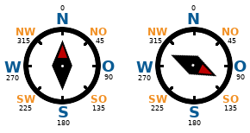

Analoger Input und Output
Grundlagen
Analoges Signal
Bei einem analogen Input liefert der Sensor Messdaten mit einem kontinuierlichen Wertebereich. Beim Kompass ist dies beispielsweise ein Wertebereich von 1° bis 360°. So kann zu jeder Zeit der Kompass abgelesen werden bzw. mit einer Lupe könnte man auch beliebig viele Zwischenwerte ablesen. Ein analoger Output hat ebenfalls einen kontinuierlichen Wertebereich.
Digitales Signal
Der Wertebereich eines digitalen Inputs begrenzt sich auf die Zahlen 0 und 1, die zwei Zustände repräsentieren. Eine Taste ist ein gutes Beispiel für einen digitalen Input: Sie kann entweder im Zustand gedrückt oder nicht gedrückt sein. Einen Zustand dazwischen (halbgedrückt) gibt es nicht. Ob der gedrückte Zustand dem Wert «1» oder dem Wert «0» entspricht, hängt vom elektrischen Schaltkreis ab. Digitale Ouputs haben ebenfalls nur zwei Zustände.
Taste nicht gedrückt (z.B. Zustand „0“)
Taste gedrückt (z.B. Zustand „1“)

Slide 8
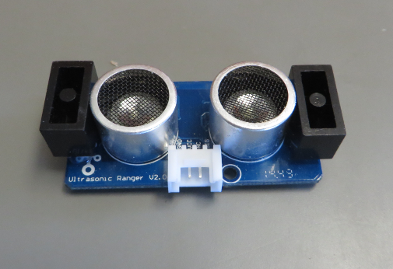
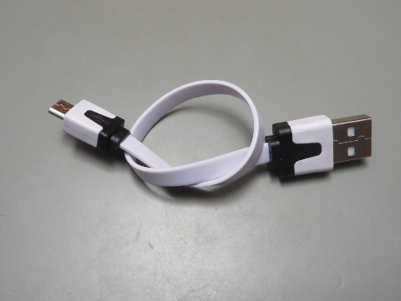
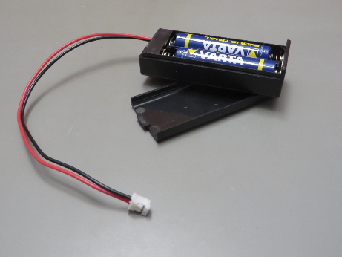
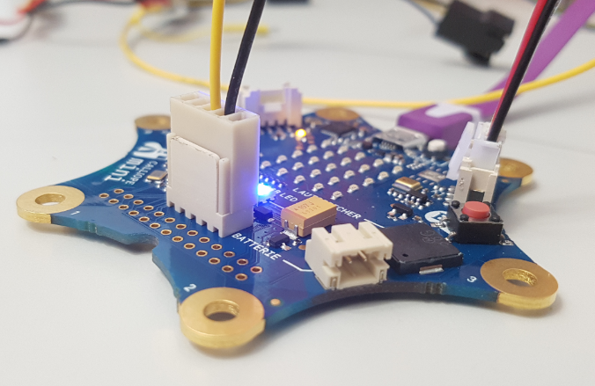
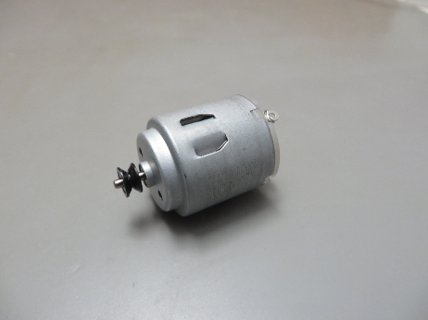
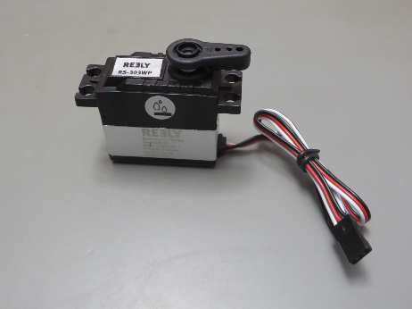
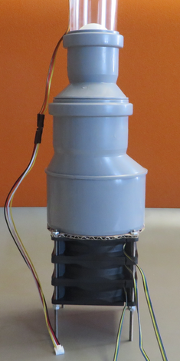
Zubehör
Grundlagen
Ultraschall-Entfernungsmesser
USB-Kable
Batterie für
externe Strom-
versorgung
Calliope mini
DC-Motor
RC-Servo-Motor
Fliegender Ball

Slide 9
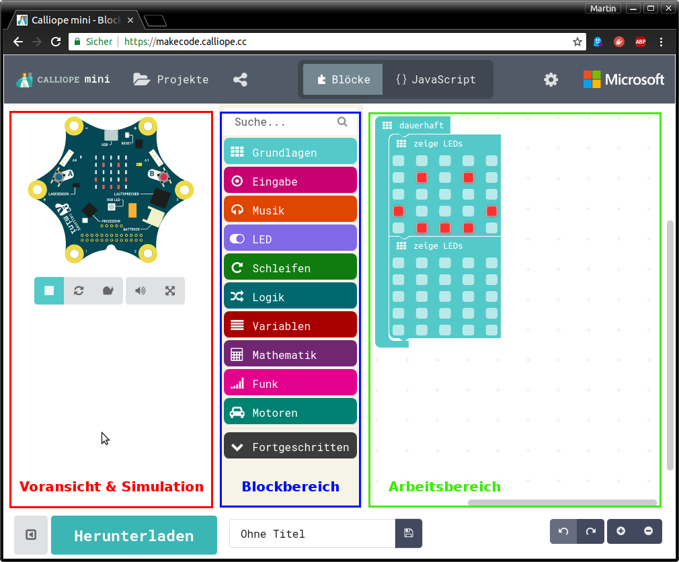
Ein Programm für den Calliope schreiben
Grundlagen
Öffne makecode.calliope.cc in Web-Browser.
Der PXT-Editor teilt sich in 3 Bereiche
Voransicht & Simulation (hier sieht man eine Simulation des Programmes ohne es vorher auf den Calliope Mini laden zu müssen)
Blockbereich (hier findet man die Programmblöcke mit denen man ein Programm schreiben kann)
Arbeitsbereich (hier schreibt man das Programm in dem man die Programmblöcke zusammenschiebt)

Slide 10
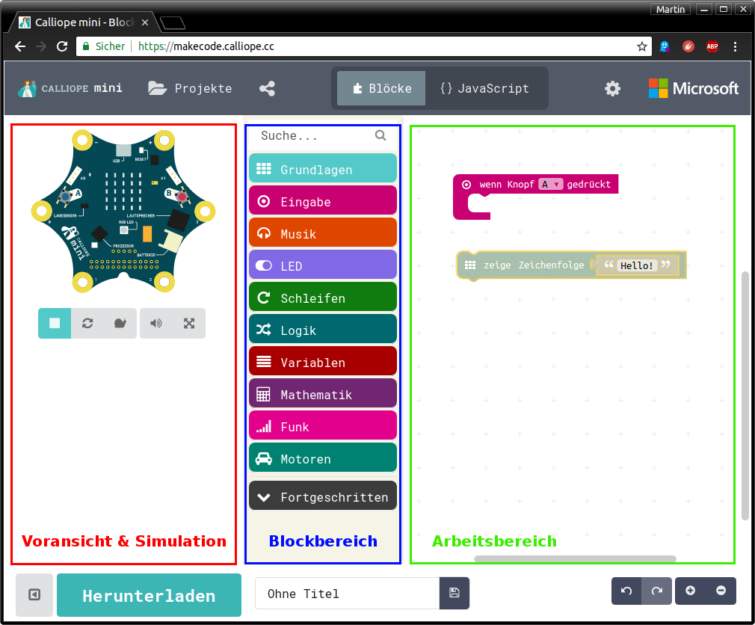
Ein Programm für den Calliope schreiben
Grundlagen
Jedes Projekt startet mit einem Beispiel-Code im Arbeitsbereich. Diesen löst man, indem man den (umfassenden) Block anklickt und mit gedrückter Maustaste auf den Blockbereich schiebt.
Nun können wir mit unserem Programm beginnen. Hierfür öffnen wir im Blockbereich den Bereich „Eingabe“ und ziehe den Block „wenn Knopf A gedrückt“ auf den Arbeitsbereich
Anschließend wiederholen wir das gleiche noch einmal mit dem Block „zeige Zeichenfolge“ aus dem Bereich „Grundlagen“

Slide 11
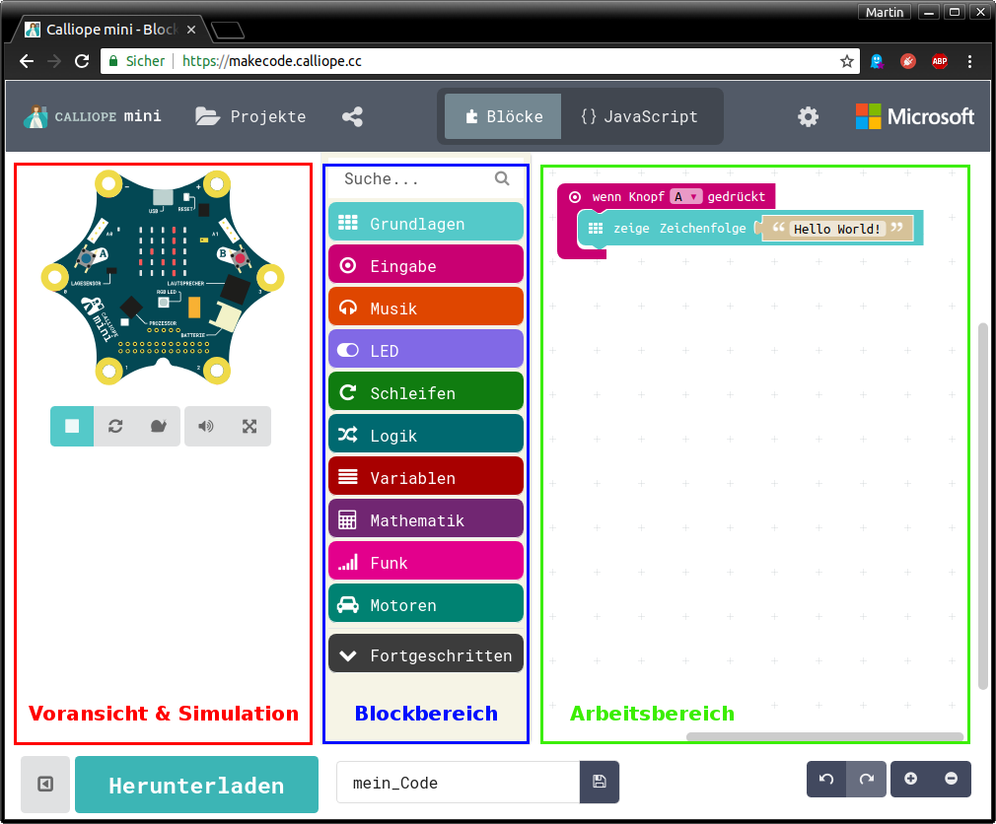
Ein Programm für den Calliope schreiben
Grundlagen
Füge nun den Block „zeige Zeichenfolge“ in den Block „Wenn Knopf A gedrückt“ ein
Schreibe in den Textbereich des Blockes „zeige Zeichenfolge“ folgenden Text: „Hello World!“
Das Programm ist fertig und kann im „Vorschau & Simulationsbereich“ auf der linken Seite angeschaut werden. Durch einen Klick auf den Knopf A wird die Laufschrift aktiviert.

Slide 12



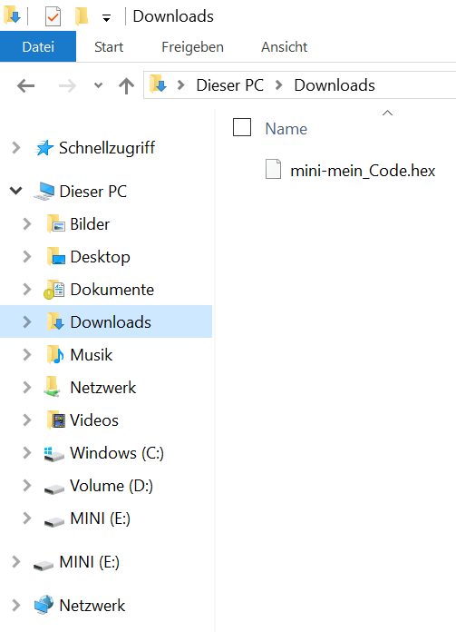
Ein Programm auf den Calliope hochladen
Grundlagen
Öffne makecode.calliope.cc im Web-Browser.
Die Erstellung des Beispielcodes „Hello World“ haben wir im vorherigen Kapitel behandelt.
Wähle nun einen Namen für das Programm, z.B. «mein_Code».
Klicke auf «Herunterladen» und speichere die Datei «mini-mein_Code.hex».
Schließe den Calliope über das USB-Kabel an.
Öffne den Datei-Explorer (Win) oder Finder (Mac) und ziehe die gespeicherte Datei auf das Laufwerk «MINI».
Solange das Programm auf den Calliope hochgeladen wird, blinkt ein gelbes Licht auf der Vorderseite. Das Programm startet anschließend von selbst.
Bei jeder Änderung des Programmes muss es neu auf den Calliope hochgeladen werden (Schritt 4 - 7 wiederholen).

Slide 13
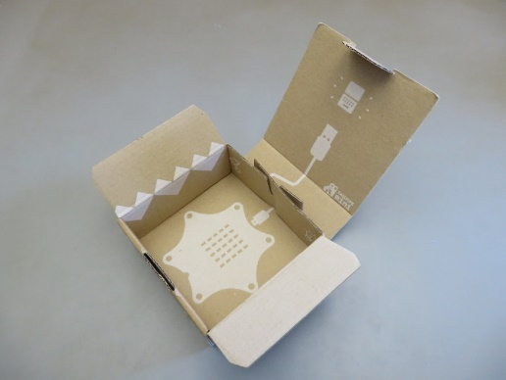
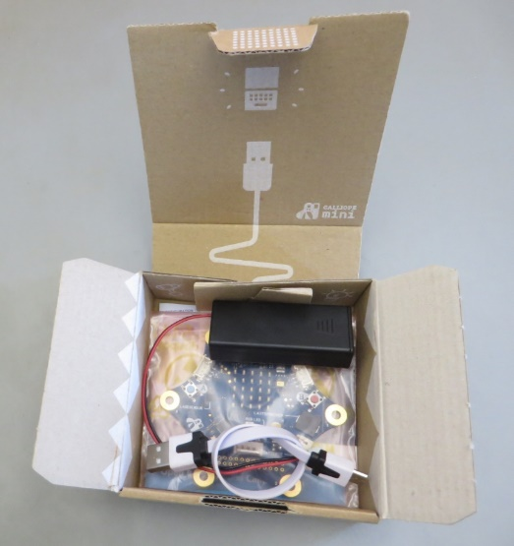
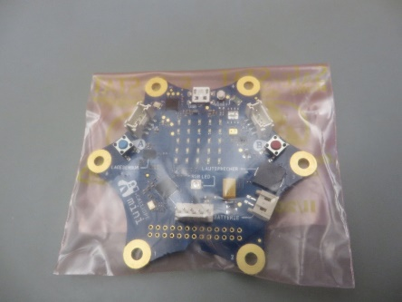
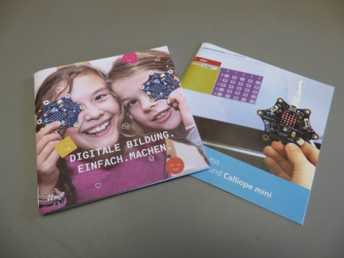
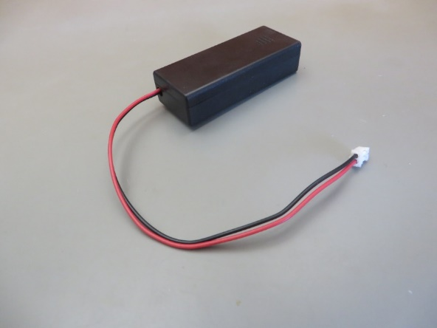
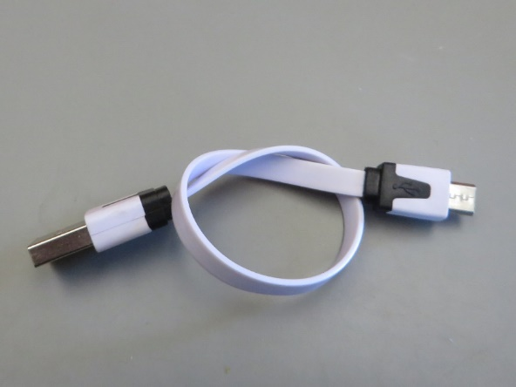
Calliope Unboxing
Stückliste:
Calliope (in Hülle)
USB-Kabel
Batteriepack mit 2 AAA Batterien
Bedienungsanleitung
Box

Slide 14
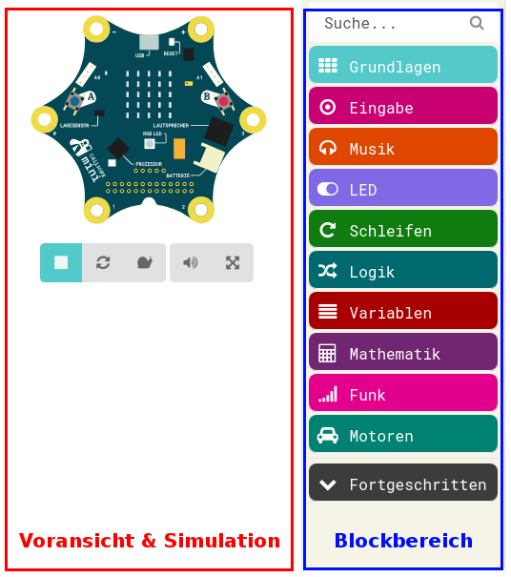










Kurzanleitungen Standardbefehle
Grundlagen:
LED-Matrix (Lauftext, Symbole, Zahlen)
RGB-LED
Pause
Dauerhaft
Eingabe:
Event-Handler
Sensorwerte
Musik:
Noten
Beatgeschwindigkeit
LED:
Sonderfunktionen LED-Matrix
Schleifen:
Wiederholung von Programmteilen
Logik:
Vergleiche und andere Wahrheitsüberprüfungen
Wenn-Dann-Funktionen
Variablen
Funktionen rund um Platzhalter/Parameter
Mathematik:
Rechenfunktionen
Funk:
Bluetooth
Motoren:
Einstellung der Geschwindigkeit und Richtung der Antriebe

Slide 15
Ursprüngliche Idee
Calliope mini Challenge-Cards
Physical Computing –Meistere die Challenges und erlebe, wie man die physische und virtuelle Welt verbindet.
Pädagogische Hochschule Zürich
https://phzh.ch/globalassets/phzh.ch/medienbildung/dokumente/kurs-highlights_calliope-karten.pdf

